Slide 1
Mac – Social Movie
Par Simon Flückiger, Simon Jobin et Frédéric Korradi
Le 21.01.2020

Slide 2
Mac – Social Movie

Slide 3
Ordre du jour
Description du projet
Modèle de données
Requêtes avancées
Demonstration

Slide 4
Description du projet
Quoi ?
Films
Rechercher, commenter, noter, lister à regarder
Amis
Ajouter, visionner les préférences/commentaires
Pourquoi ?
Maîtriser les bases de données graph et document
Communiquer avec des API

Slide 5
Techonologies utilisées
C#
.NET Core 3.1
MongoDB (document)
Neo4JS (graph)
Telegram Bot

Slide 6
Modèle de données – Neo4js
User
Likes
Movie
Comments
IsFriendWith
IsInWatchList

Slide 7
Modèle de données – MongoDB
movie document
{
"popularity": 493.891,
"vote_count": 1501,
"video": false,
"poster_path": "/xBHvZcjRiWyobQ9kxBhO6B2dtRI.jpg",
"id": 419704,
"adult": false,
"backdrop_path": "/p3TCqUDoVsrIm8fHK9KOTfWnDjZ.jpg",
"original_language": "en",
"original_title": "Ad Astra",
"genre_ids": [
12,
...
],
"title": "Ad Astra",
"vote_average": 6,
"overview": "The near future, ...",
"release_date": "2019-09-17"
}

Slide 8
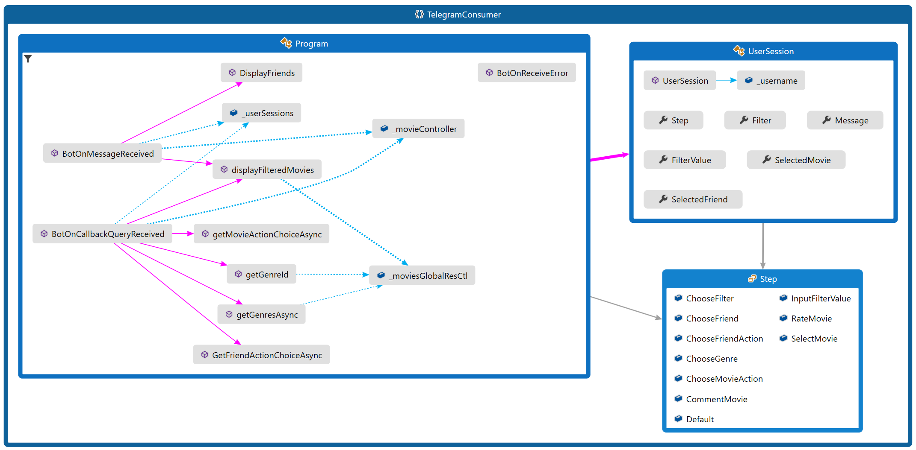
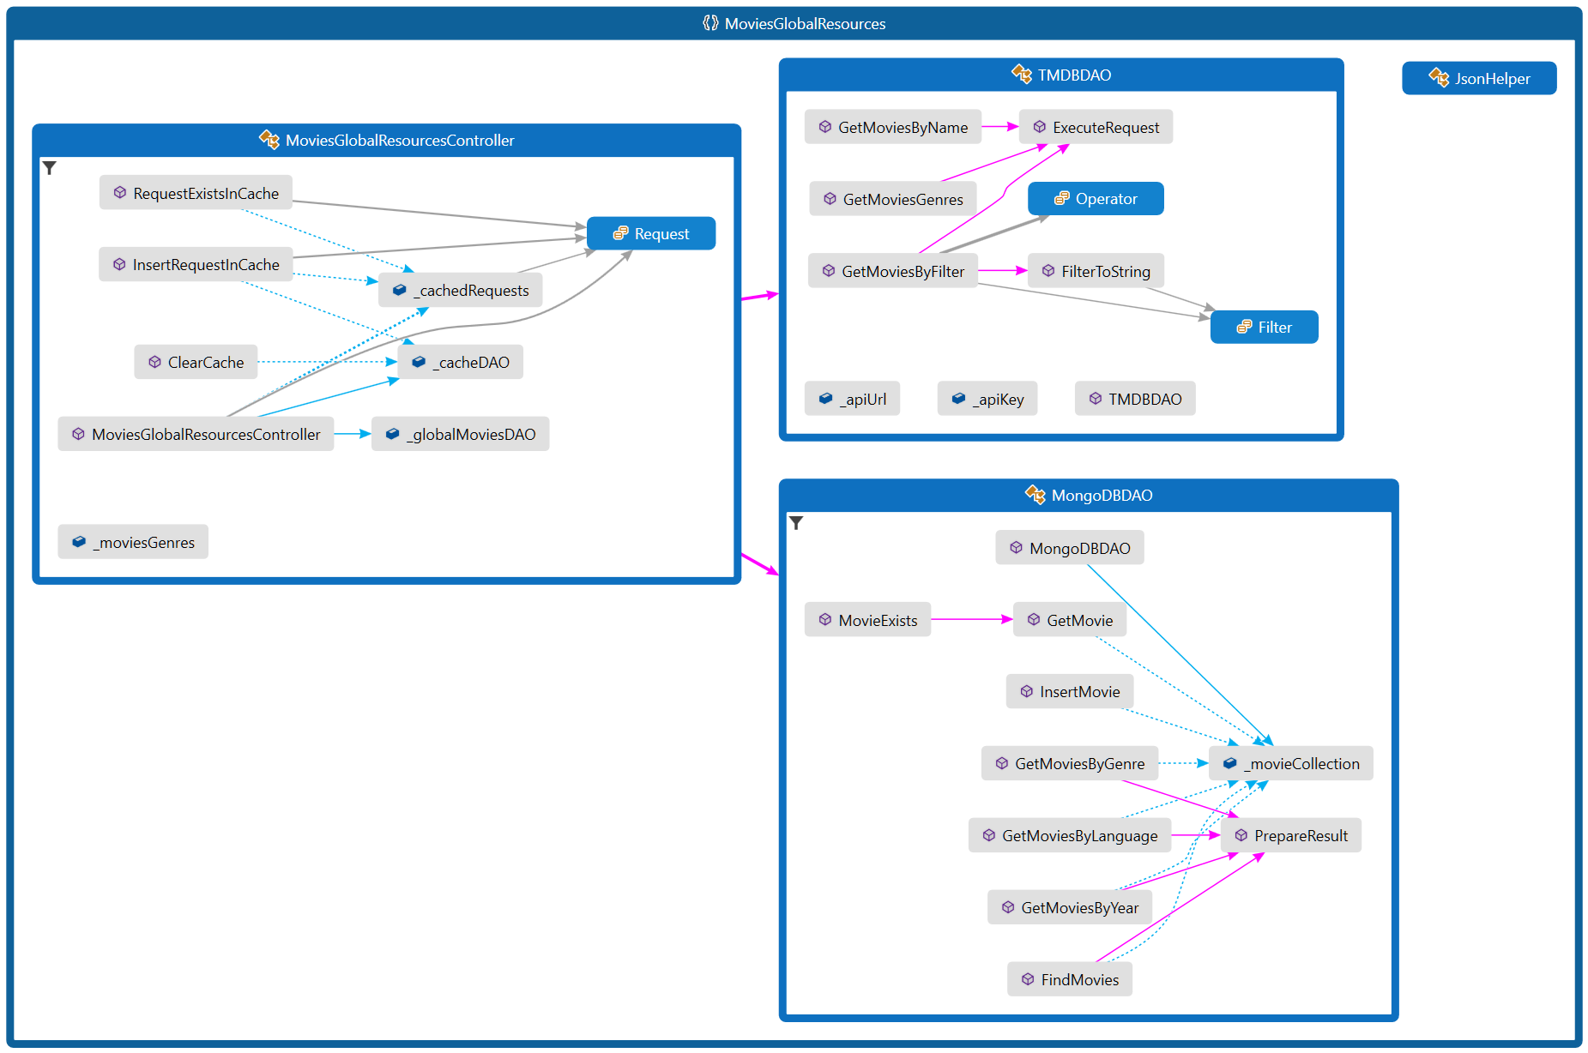
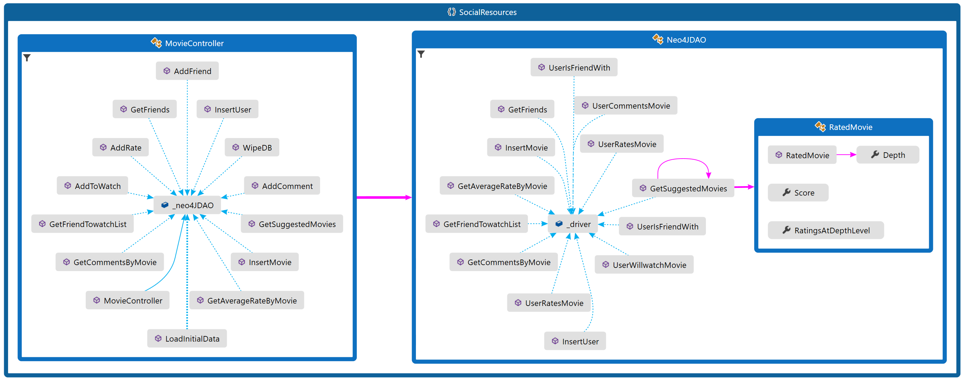
Modèle de données – .NET Core 3.1
Telegram Consumer
MovieGlobalResources
SocialResources

Slide 9
Modèle de données – .NET Core 3.1
Telegram Consumer
SocialResources
MovieGlobalResources

Slide 10
Modèle de données – .NET Core 3.1
Telegram Consumer
SocialResources
MovieGlobalResources

Slide 11
Modèle de données – .NET Core 3.1
Telegram Consumer
SocialResources
MovieGlobalResources

Slide 12
Modèle de données – .NET Core 3.1
Telegram Consumer
SocialResources
MovieGlobalResources

Slide 13
Modèle de données – .NET Core 3.1
Telegram Consumer
SocialResources
MovieGlobalResources

Slide 14
Modèle de données – .NET Core 3.1
Telegram Consumer
MovieGlobalResources
SocialResources

Slide 15
Modèle de données – .NET Core 3.1
Telegram Consumer
MovieGlobalResources
SocialResources

Slide 16
Modèle de données – .NET Core 3.1
Telegram Consumer
MovieGlobalResources
SocialResources

Slide 17
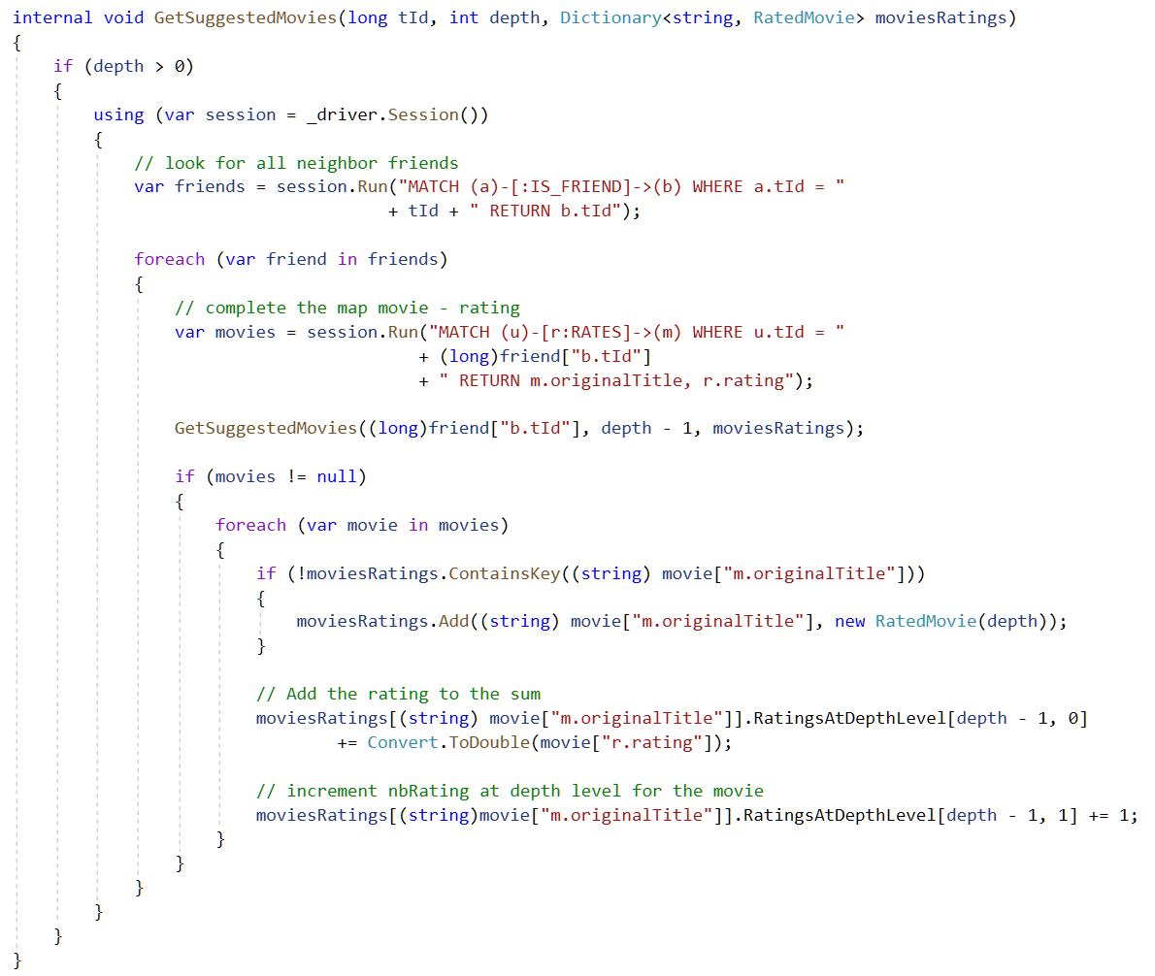
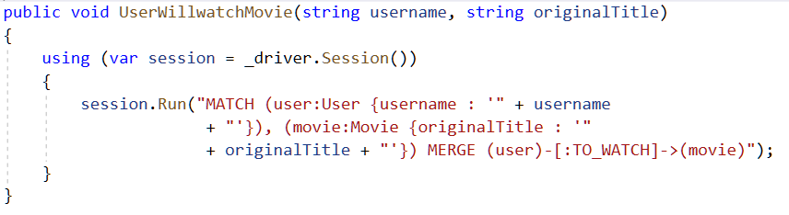
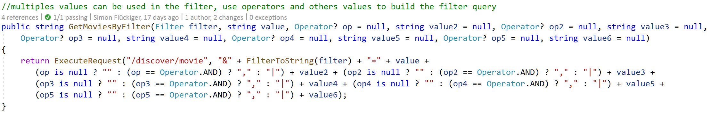
Telegram Consumer
Requêtes avancées
SocialResources
MovieGlobalResources

Slide 18
Requêtes avancées

Slide 19

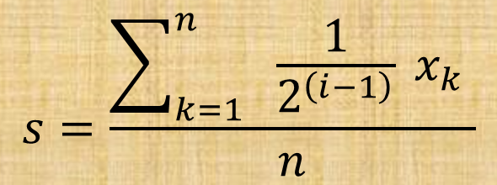
Requêtes avancées - GetSuggestedMovies
Friends
Movies
User
$$s=\frac{\sum_{k=1 }^{n}{{\frac{1}{2^{\left(i−1\right)}} x}_{k} }}{n}$$

Slide 20
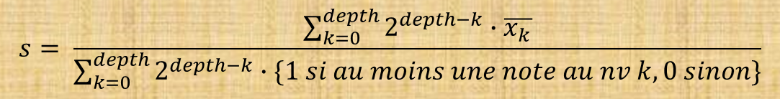
Requêtes avancées - GetSuggestedMovies
Friends
Movies
User
$$s= \frac{\sum_{k=0}^{depth}{2^{depth−k}∙\overline{x_{k}}}}{\sum_{k=0}^{depth}{2^{depth−k}∙\{1 si au moins une note au nv k, 0 sinon\}}}$$

Slide 21
Requêtes avancées - GetSuggestedMovies
Friends
Movies
User
$$s= \frac{\sum_{k=0}^{depth}{2^{depth−k}∙\overline{x_{k}}}}{\sum_{k=0}^{depth}{2^{depth−k}∙\{1 si au moins une note au nv k, 0 sinon\}}}$$

Slide 22
Requêtes avancées

Slide 23
Requêtes avancées

Slide 24
Requêtes avancées

Slide 25

Questions
+
Demonstration

